Slide 1

Tin học 3
Chủ đề D
Đạo đức, pháp luật và văn hóa trong môi trường số
Bài học: Bảo vệ thông tin cá nhân

Slide 2


Ấn để đến trang sách

Slide 3
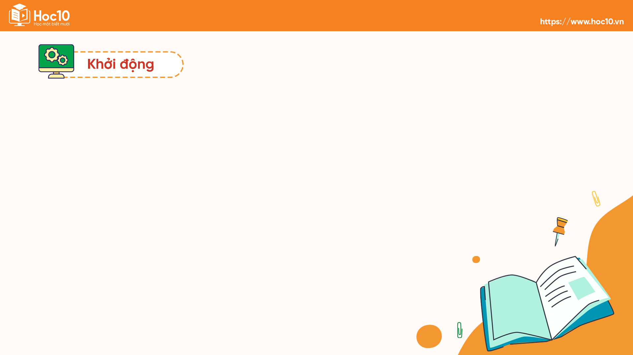


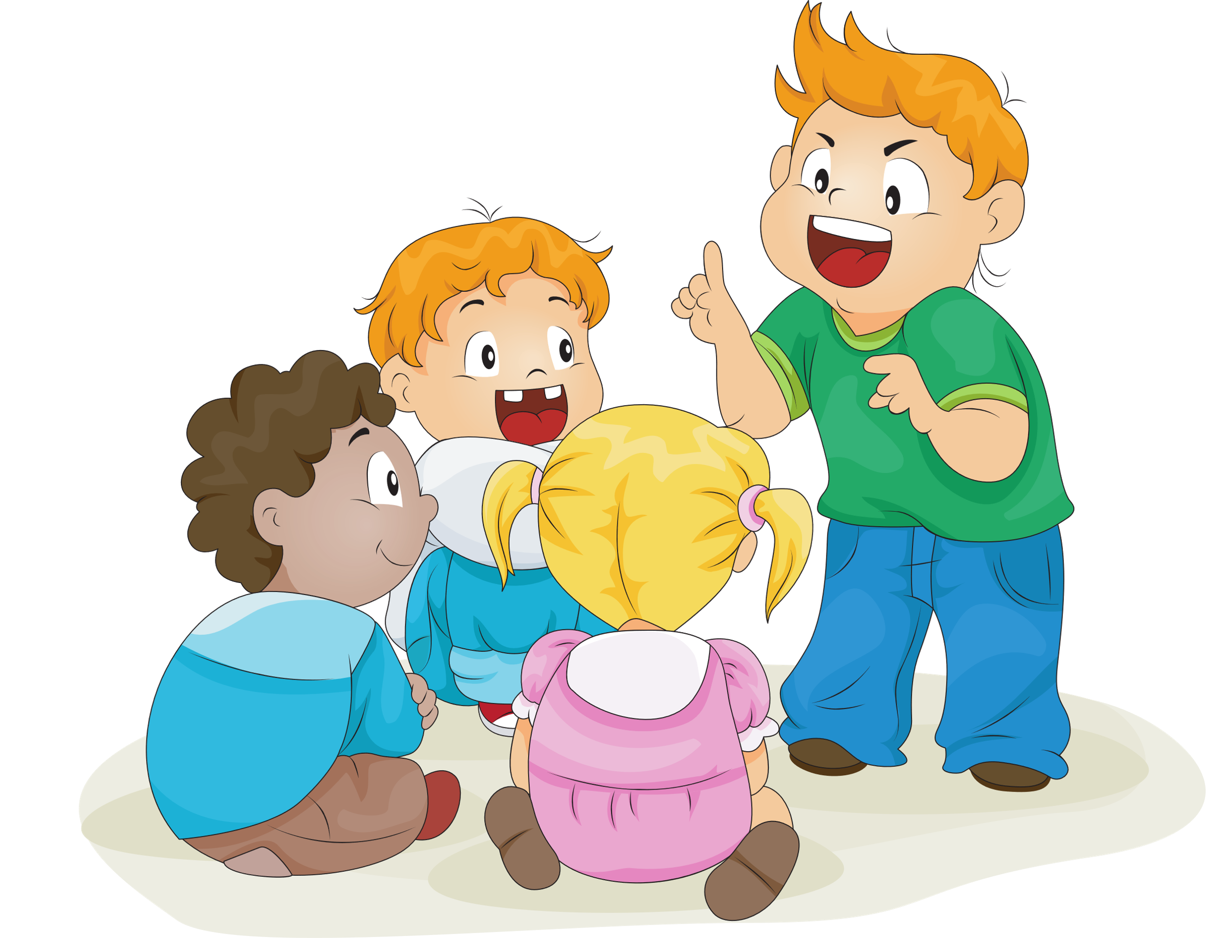


Chia sẻ
Kẻ xấu thường lấy cắp thông tin cá nhân trên Internet của một số người rồi dùng thông tin này gây hại cho họ. Trên ti vi có nhiều bản tin về điều này. Nếu em biết được những bản tin như thế, hãy kể cho cả lớp cùng biết.

Slide 4


Slide 5

Ấn để đến trang sách

Slide 6
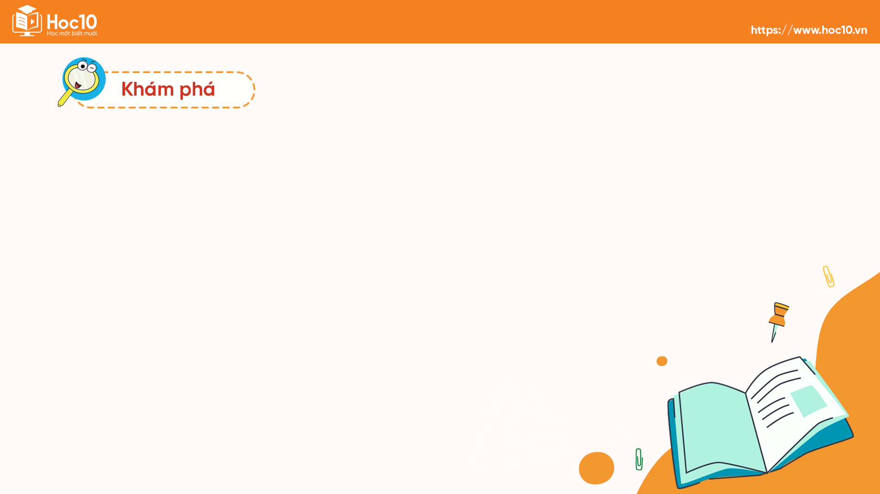



HĐ 1: Thông tin cá nhân có thể được lưu trữ và trao đổi nhờ máy tính
Thảo luận nhóm: Em hãy cho biết một vài thông tin của gia đình em được lưu trữ ở máy tính hoặc điện thoại của bố, mẹ.

Slide 7

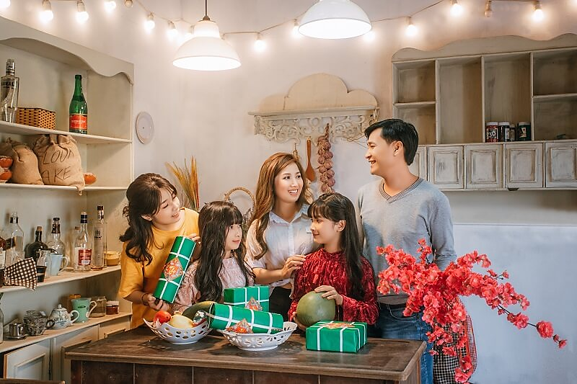


HĐ 1: Thông tin cá nhân có thể được lưu trữ và trao đổi nhờ máy tính
Các thông tin có thể được lưu trữ như:
Số điện thoại người thân
Hình ảnh lưu niệm
Các giao dịch quan trọng

Slide 8





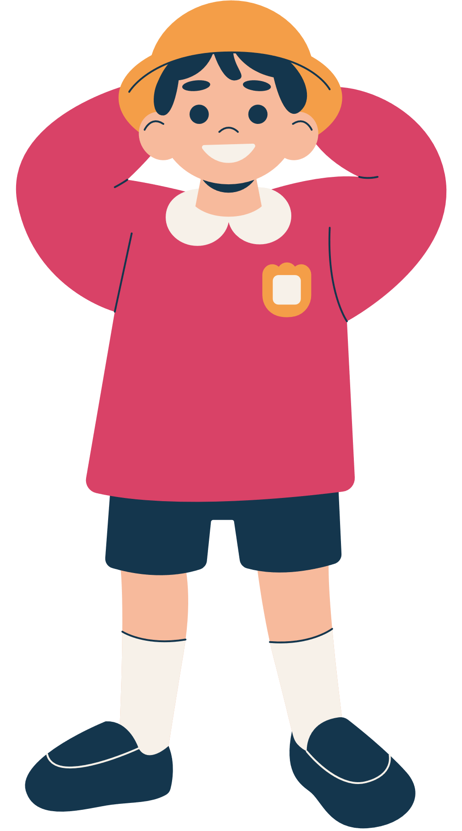
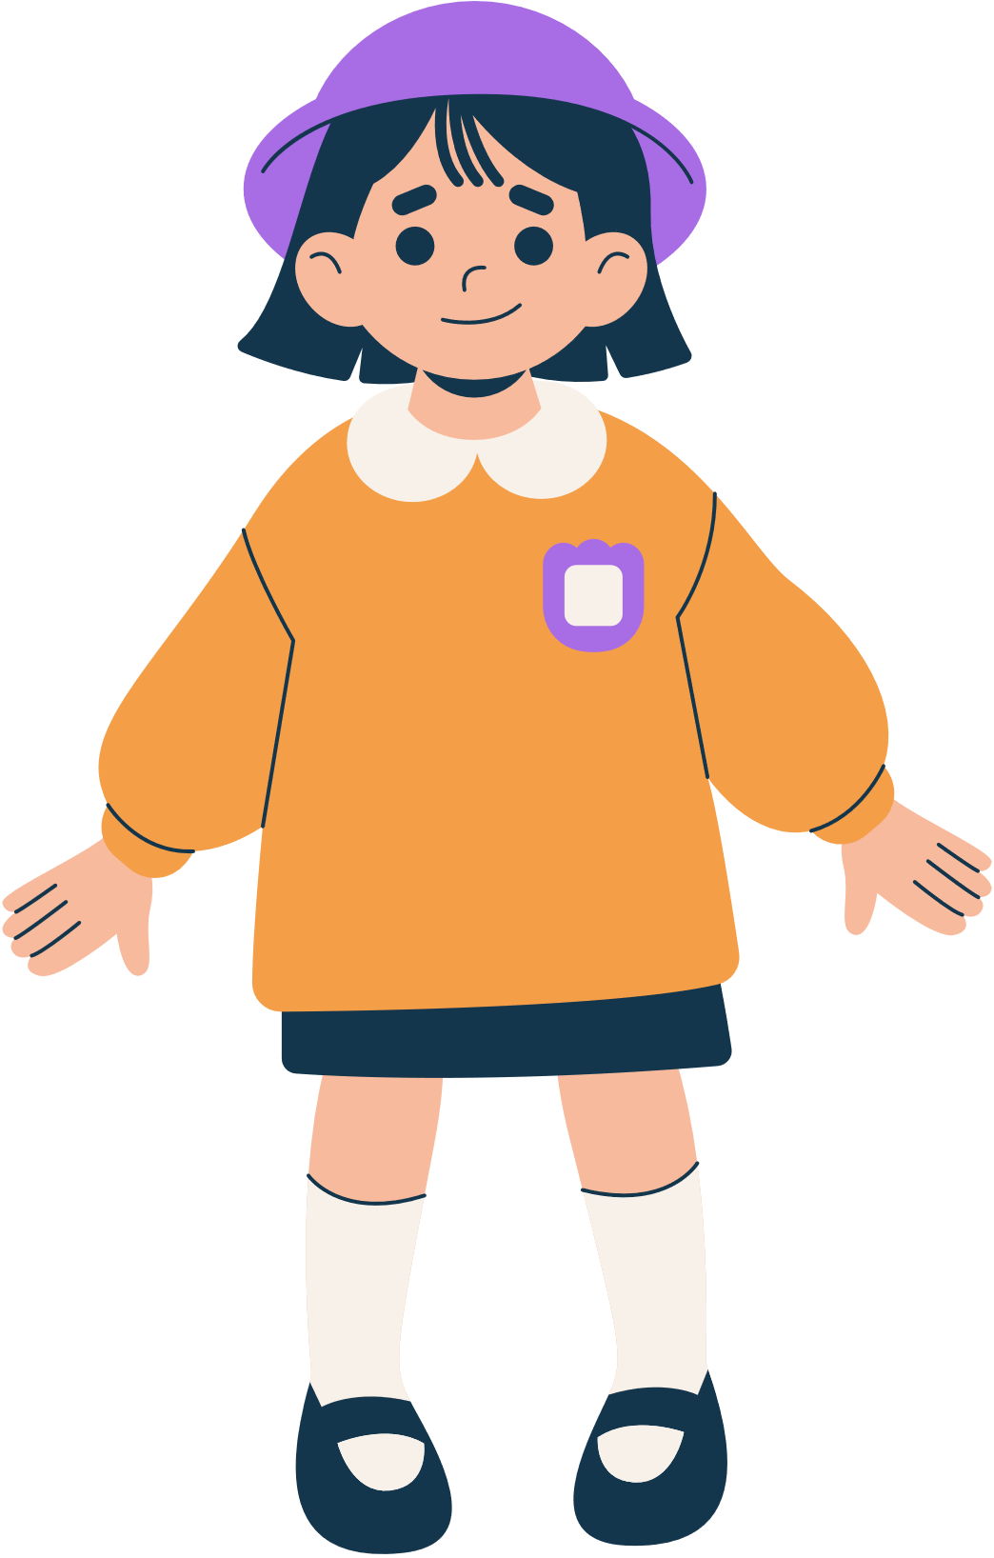
Thông tin cá nhân và gia đình có thể lưu trữ và trao đổi nhờ máy tính. Ví dụ: số điện thoại, ảnh kỷ niệm, video lưu lại những sự kiện của gia đình, những thông tin liên quan đến việc mua bán, trả phí hoặc công việc riêng.
Nhờ có máy tính, mọi người trong gia đình có thể lưu trữ và gửi thông tin cho nhau.

Slide 9
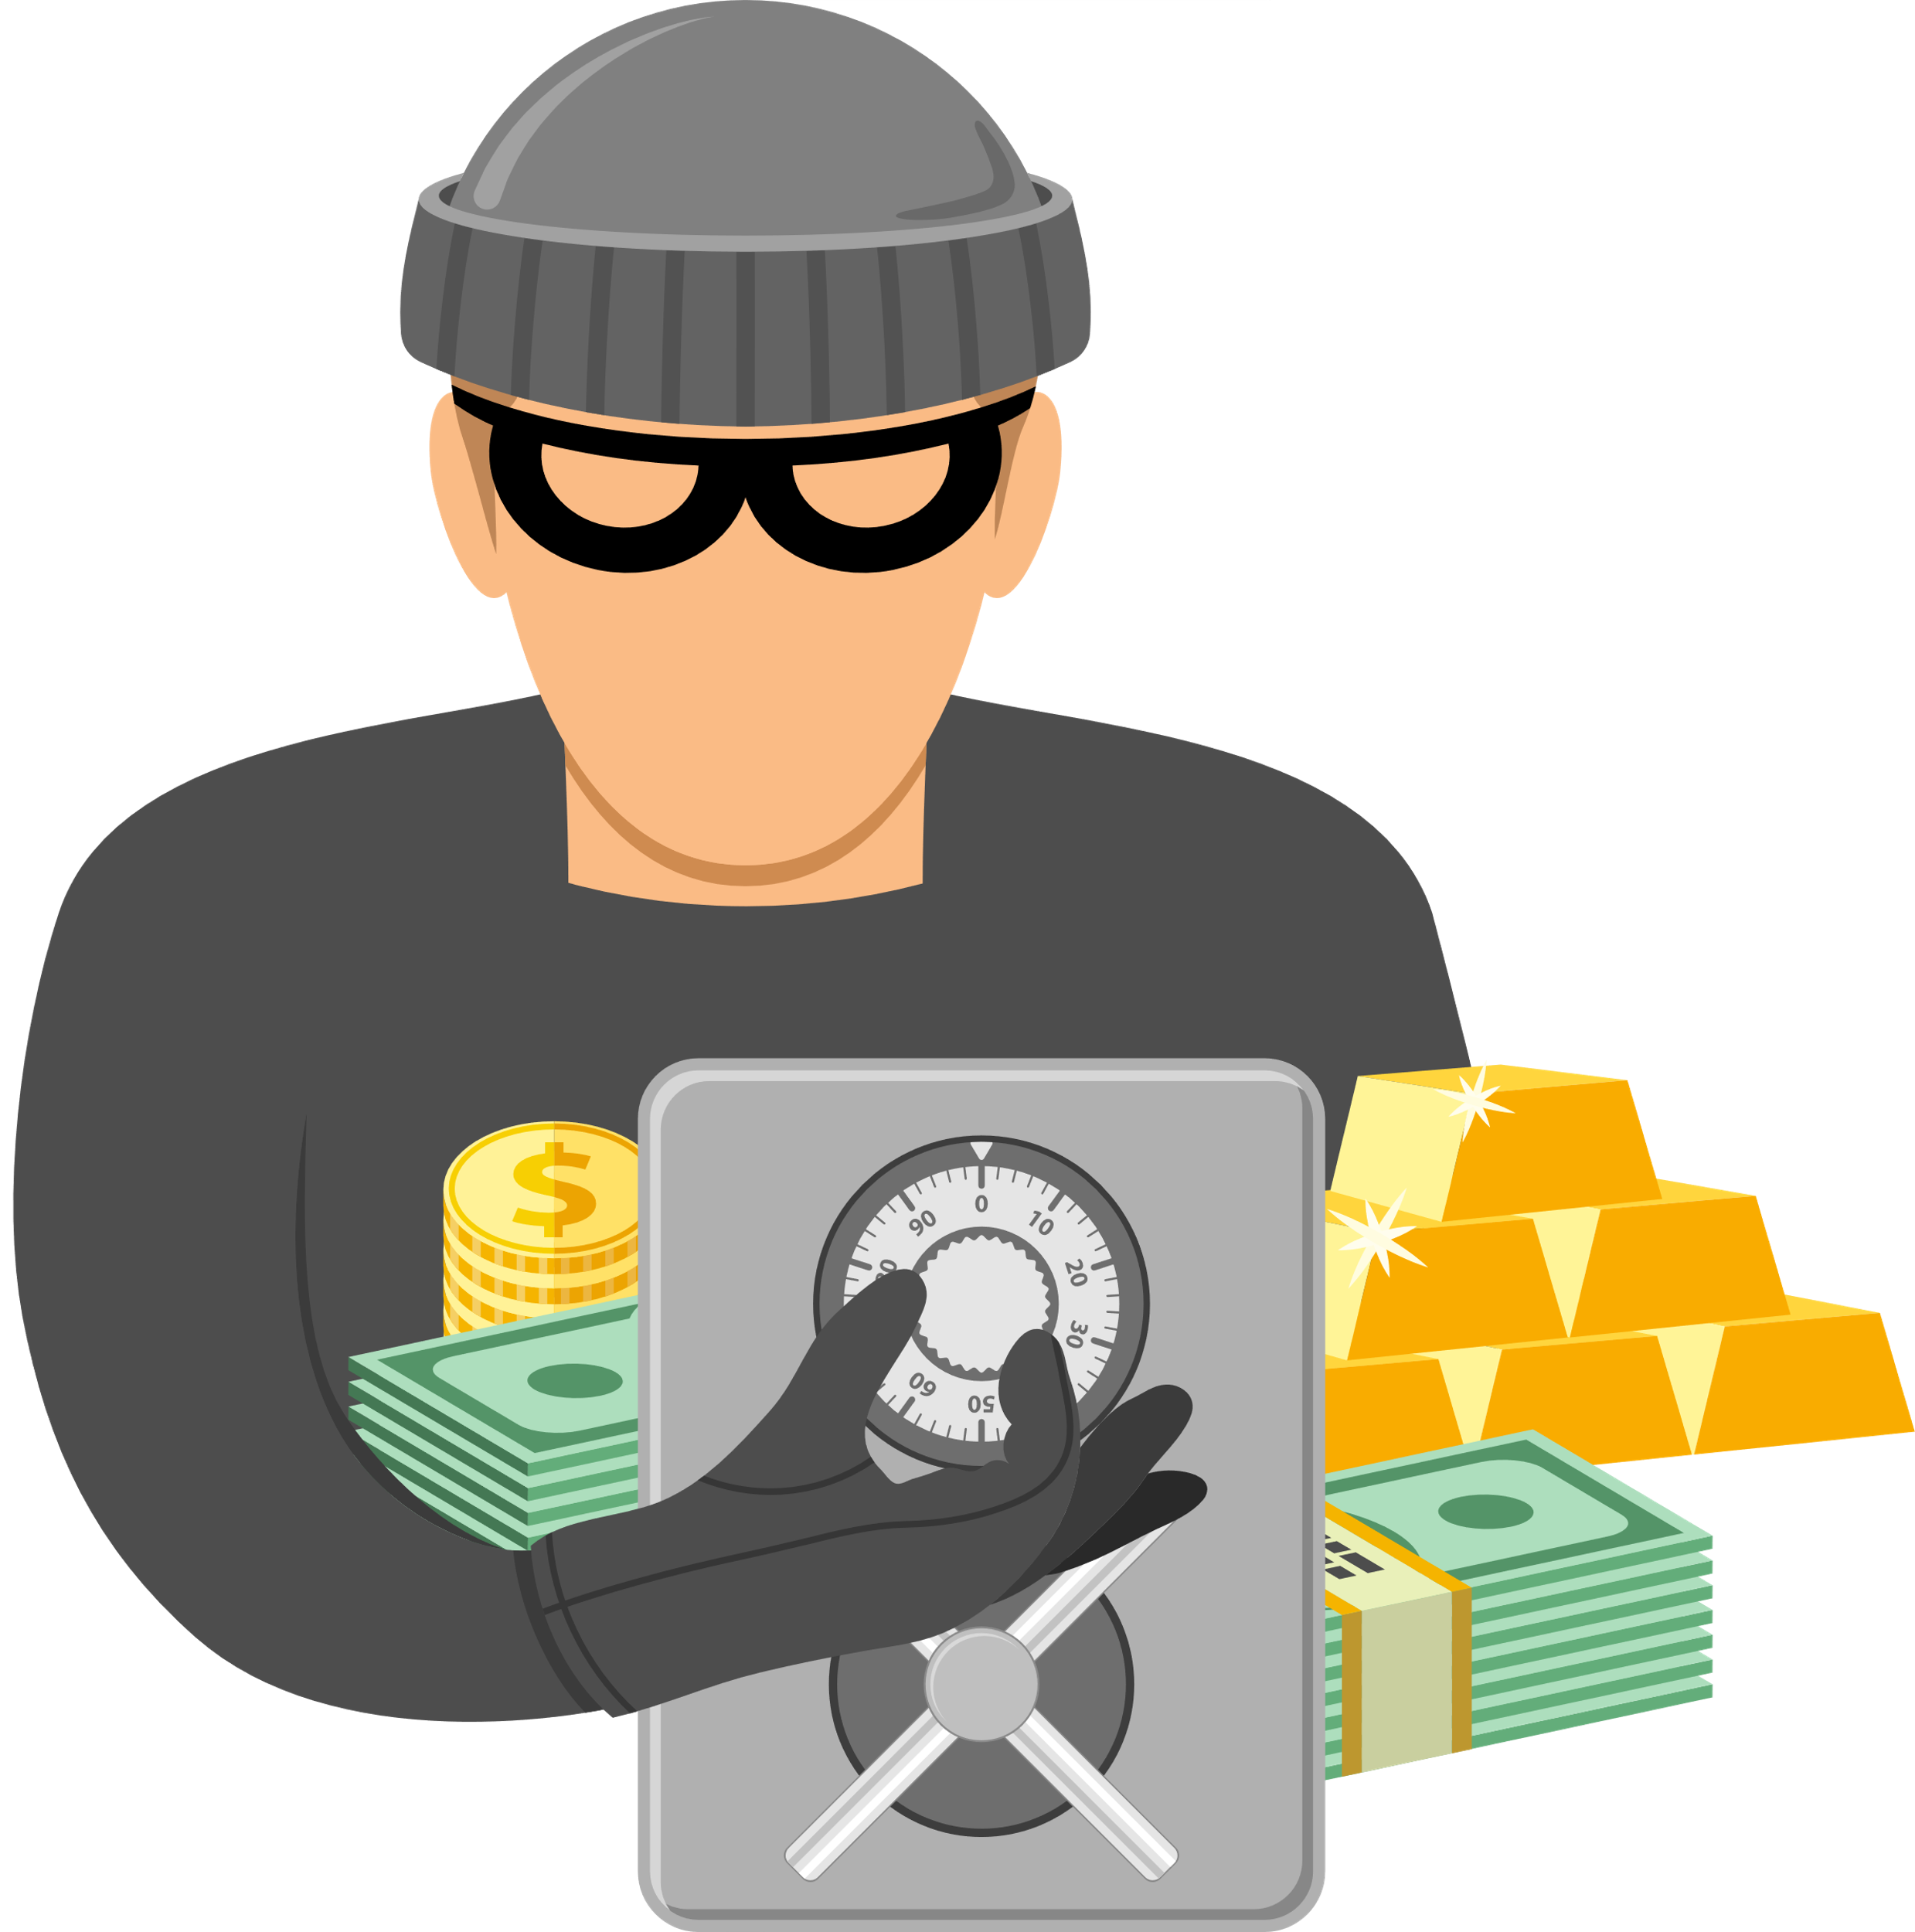
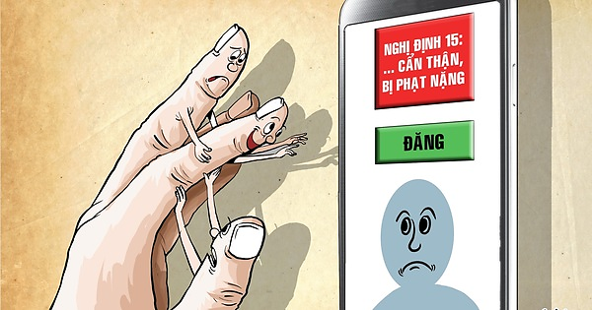
HĐ 2: Bảo vệ thông tin cá nhân khi giao tiếp qua máy tính
Khi sử dụng mạng Internet chúng ta có thể vô tình làm lộ các thông tin cá nhân, kẻ xấu sẽ nhân cơ hội đánh cắp thông tin đó và dùng vào mục đích xấu.

Slide 10
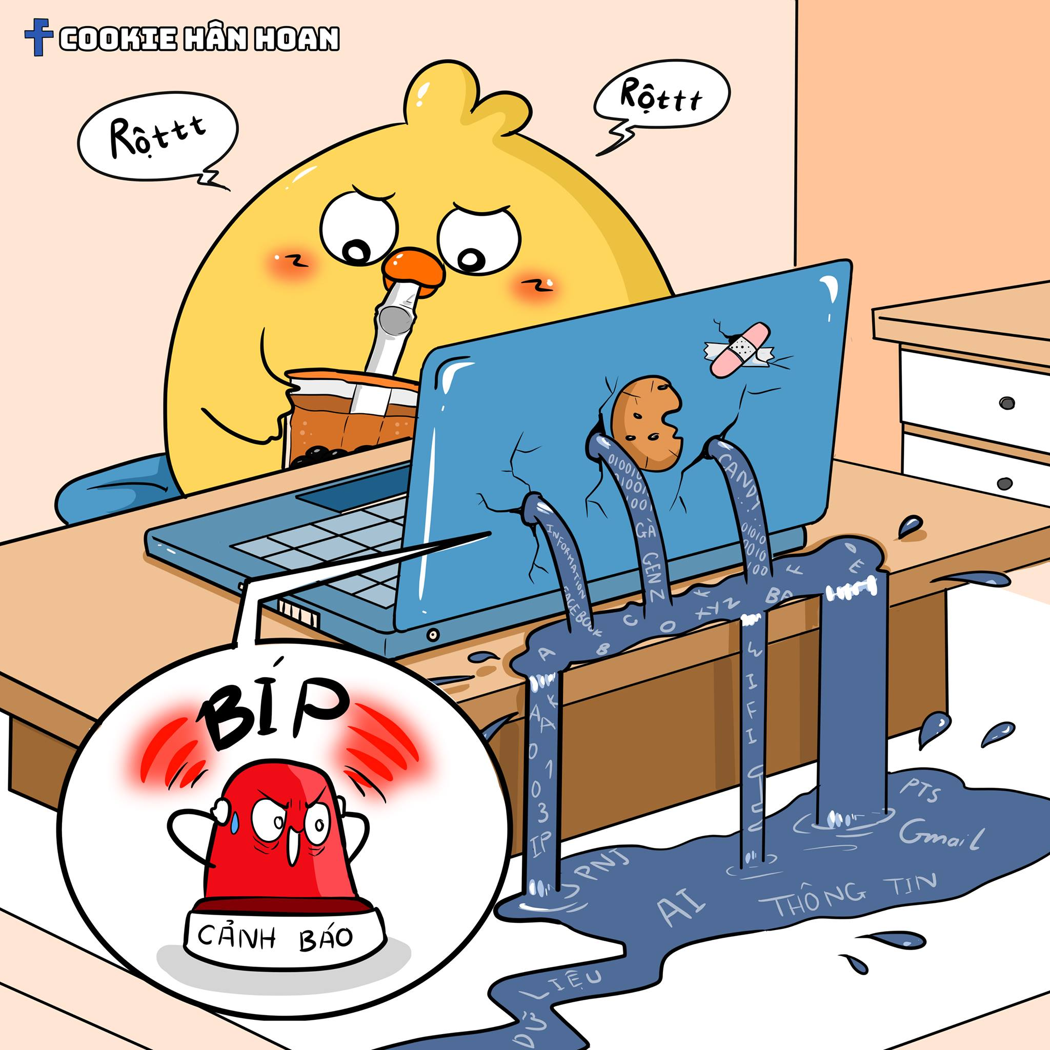
HĐ 2: Bảo vệ thông tin cá nhân khi giao tiếp qua máy tính
Vì sao em phải bảo vệ thông tin cá nhân và gia đình khi giao tiếp trên Internet?
Những thông tin cá nhân nào ta không nên cung cấp trên Internet?
Kẻ xấu sẽ lợi dụng những thông tin cá nhân này để làm điều gì gây hại cho em và gia đình?

Slide 11
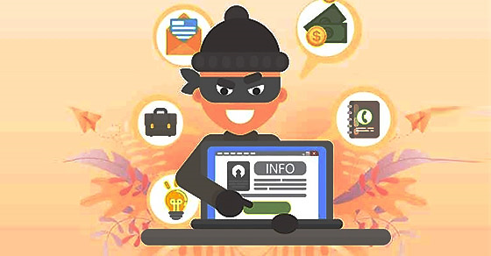
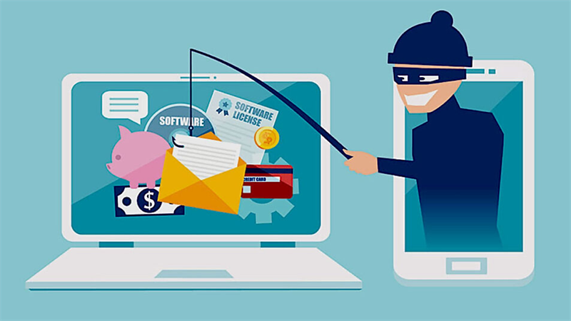
HĐ 2: Bảo vệ thông tin cá nhân khi giao tiếp qua máy tính
Người xấu sẽ lợi dụng các thông tin bị lộ để:
Lừa đảo, bắt cóc
Tống tiền, hăm doạ

Slide 12
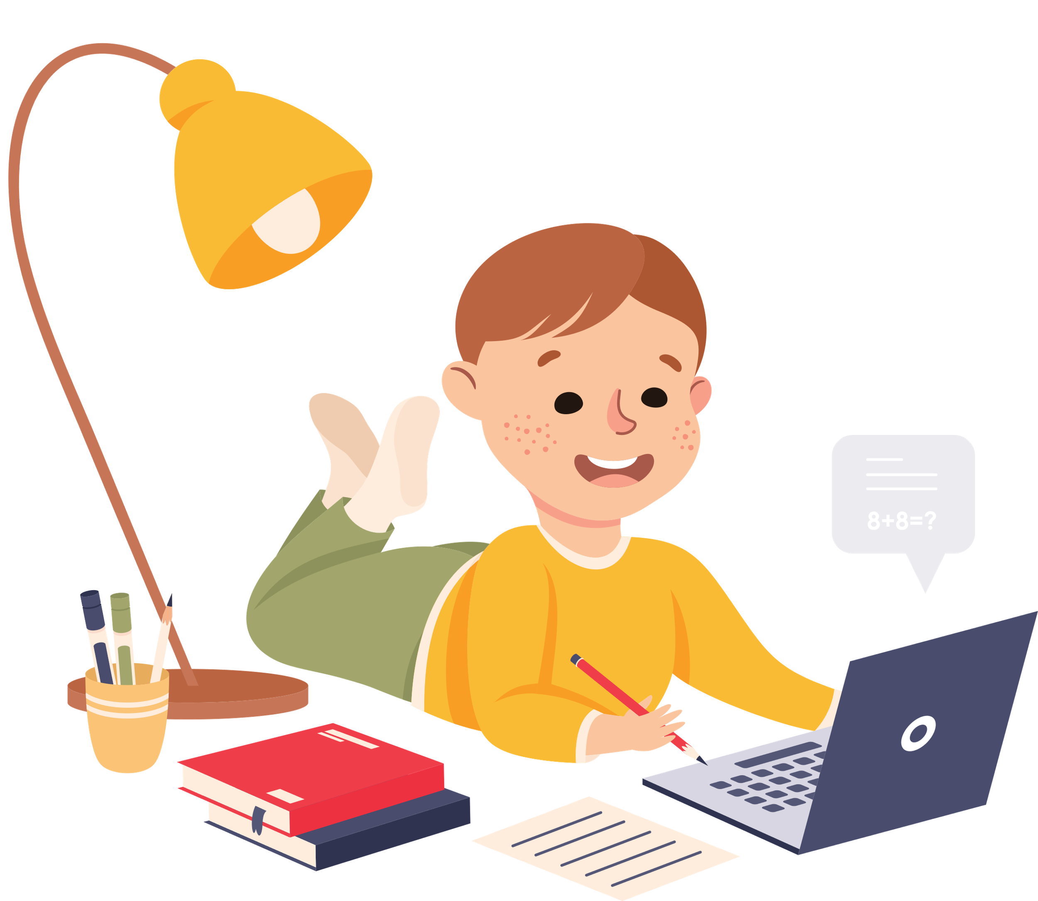
HĐ 2: Bảo vệ thông tin cá nhân khi giao tiếp qua máy tính
Những thông tin không nên đưa lên mạng Internet
Số điện thoại
Địa chỉ nhà
Thẻ căn cước
Số tài khoản
…

Slide 13

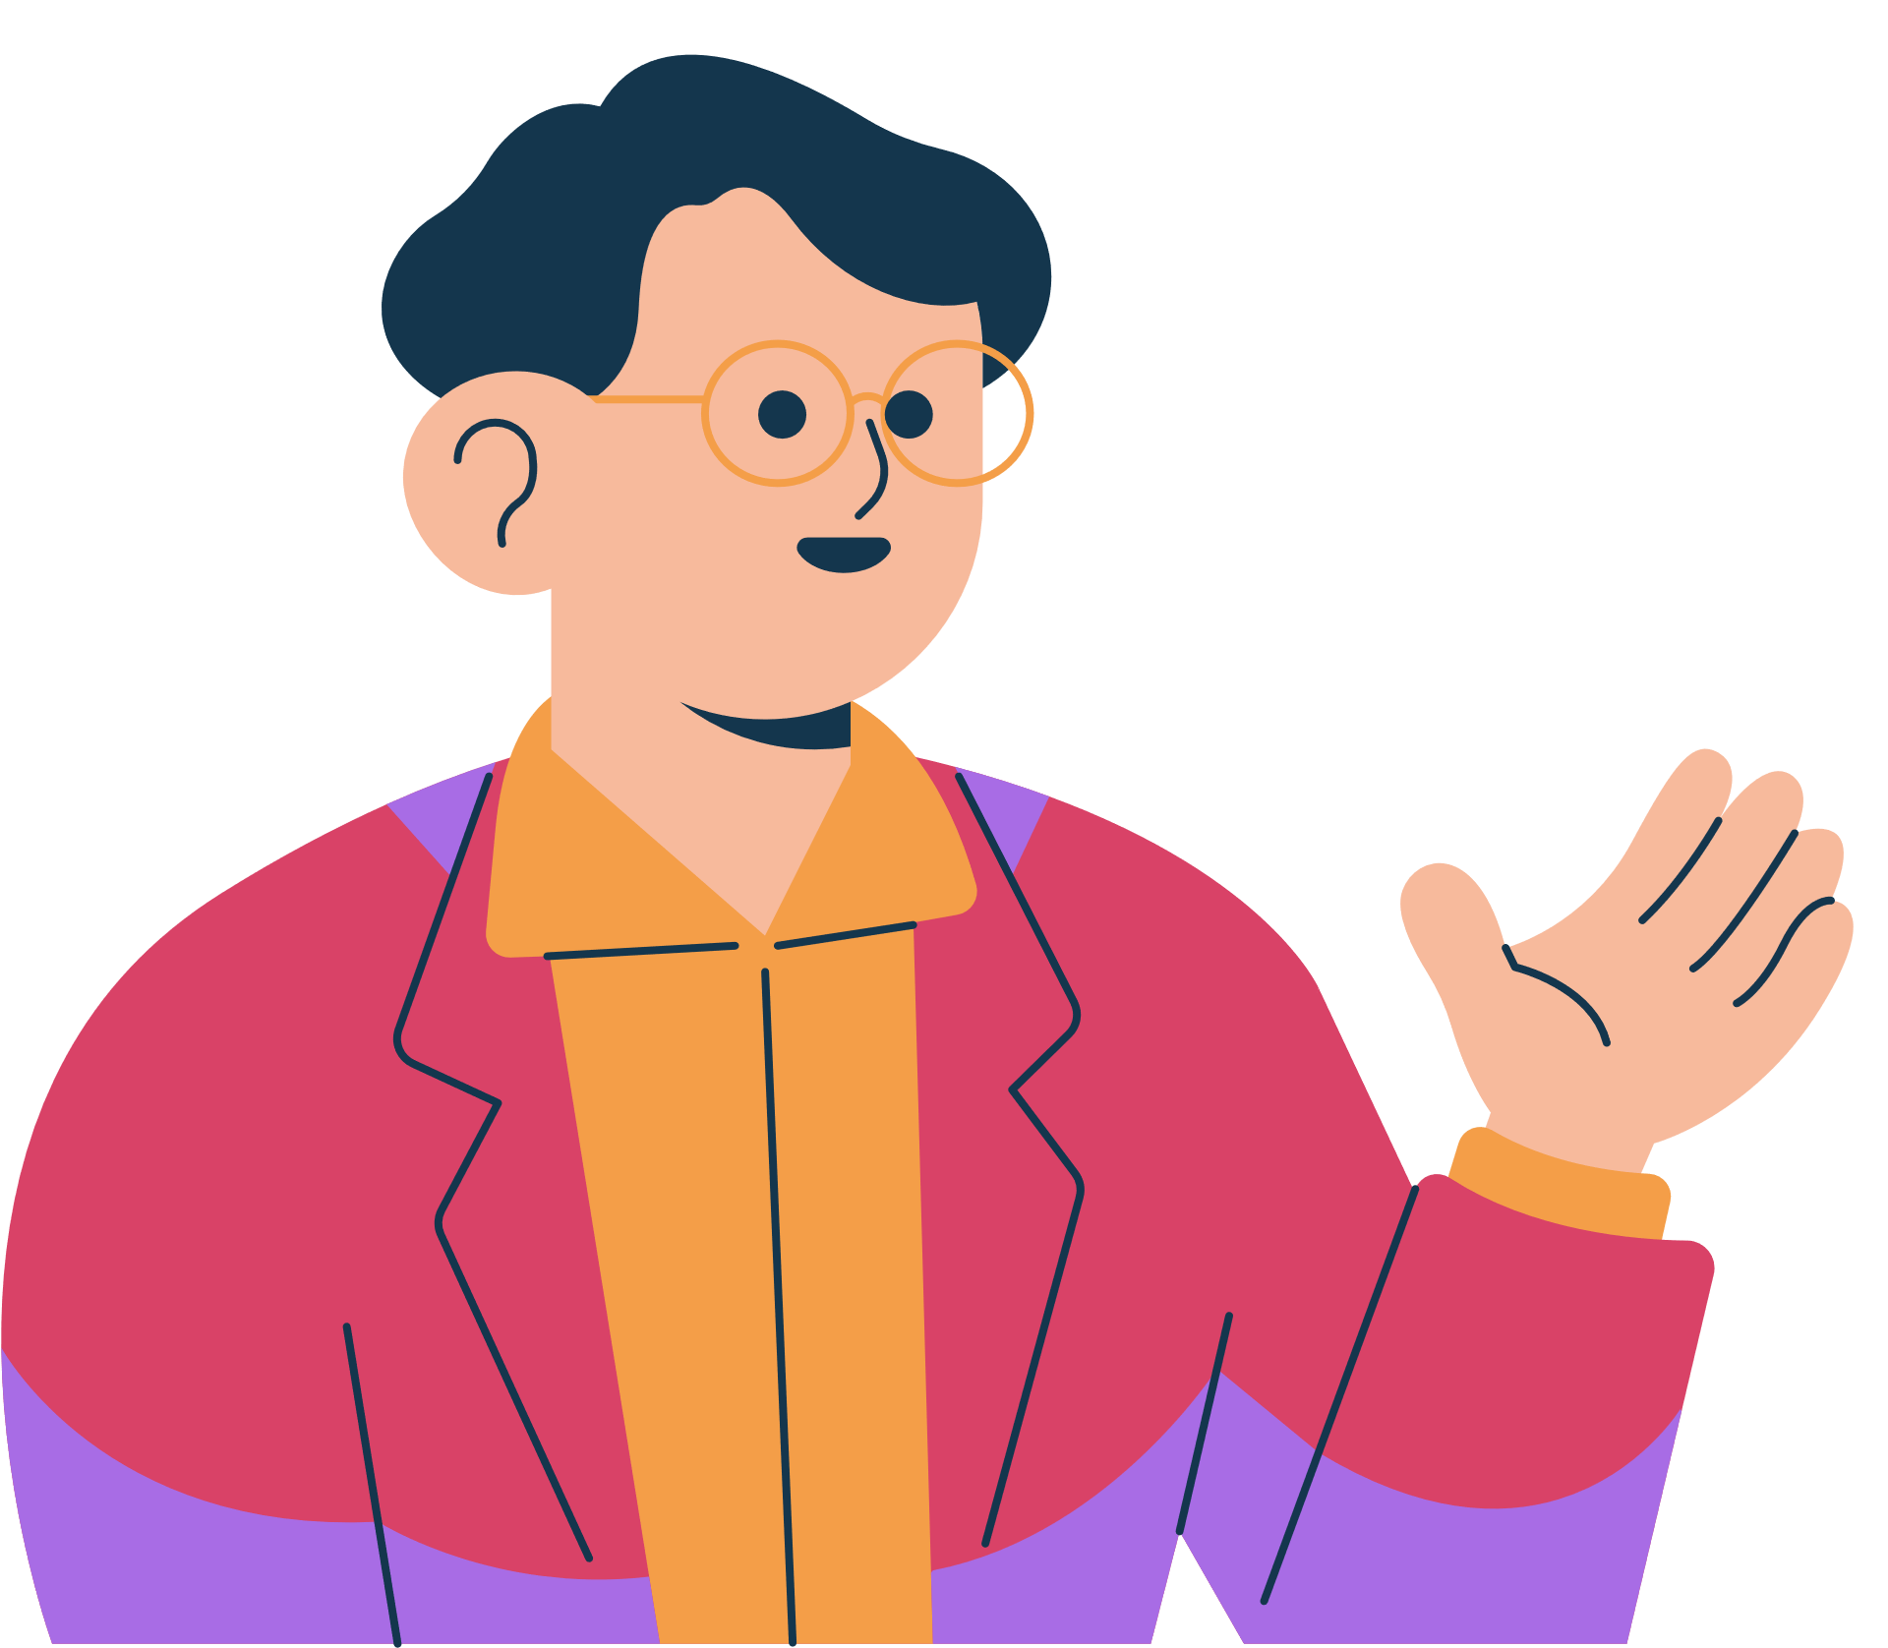


HĐ 2: Bảo vệ thông tin cá nhân khi giao tiếp qua máy tính
Kẻ xấu lợi dụng các thông tin bị lộ để…
Chiếm đoạt tài sản
Bôi nhọ danh dự
Dùng vào mục đích xấu

Slide 14
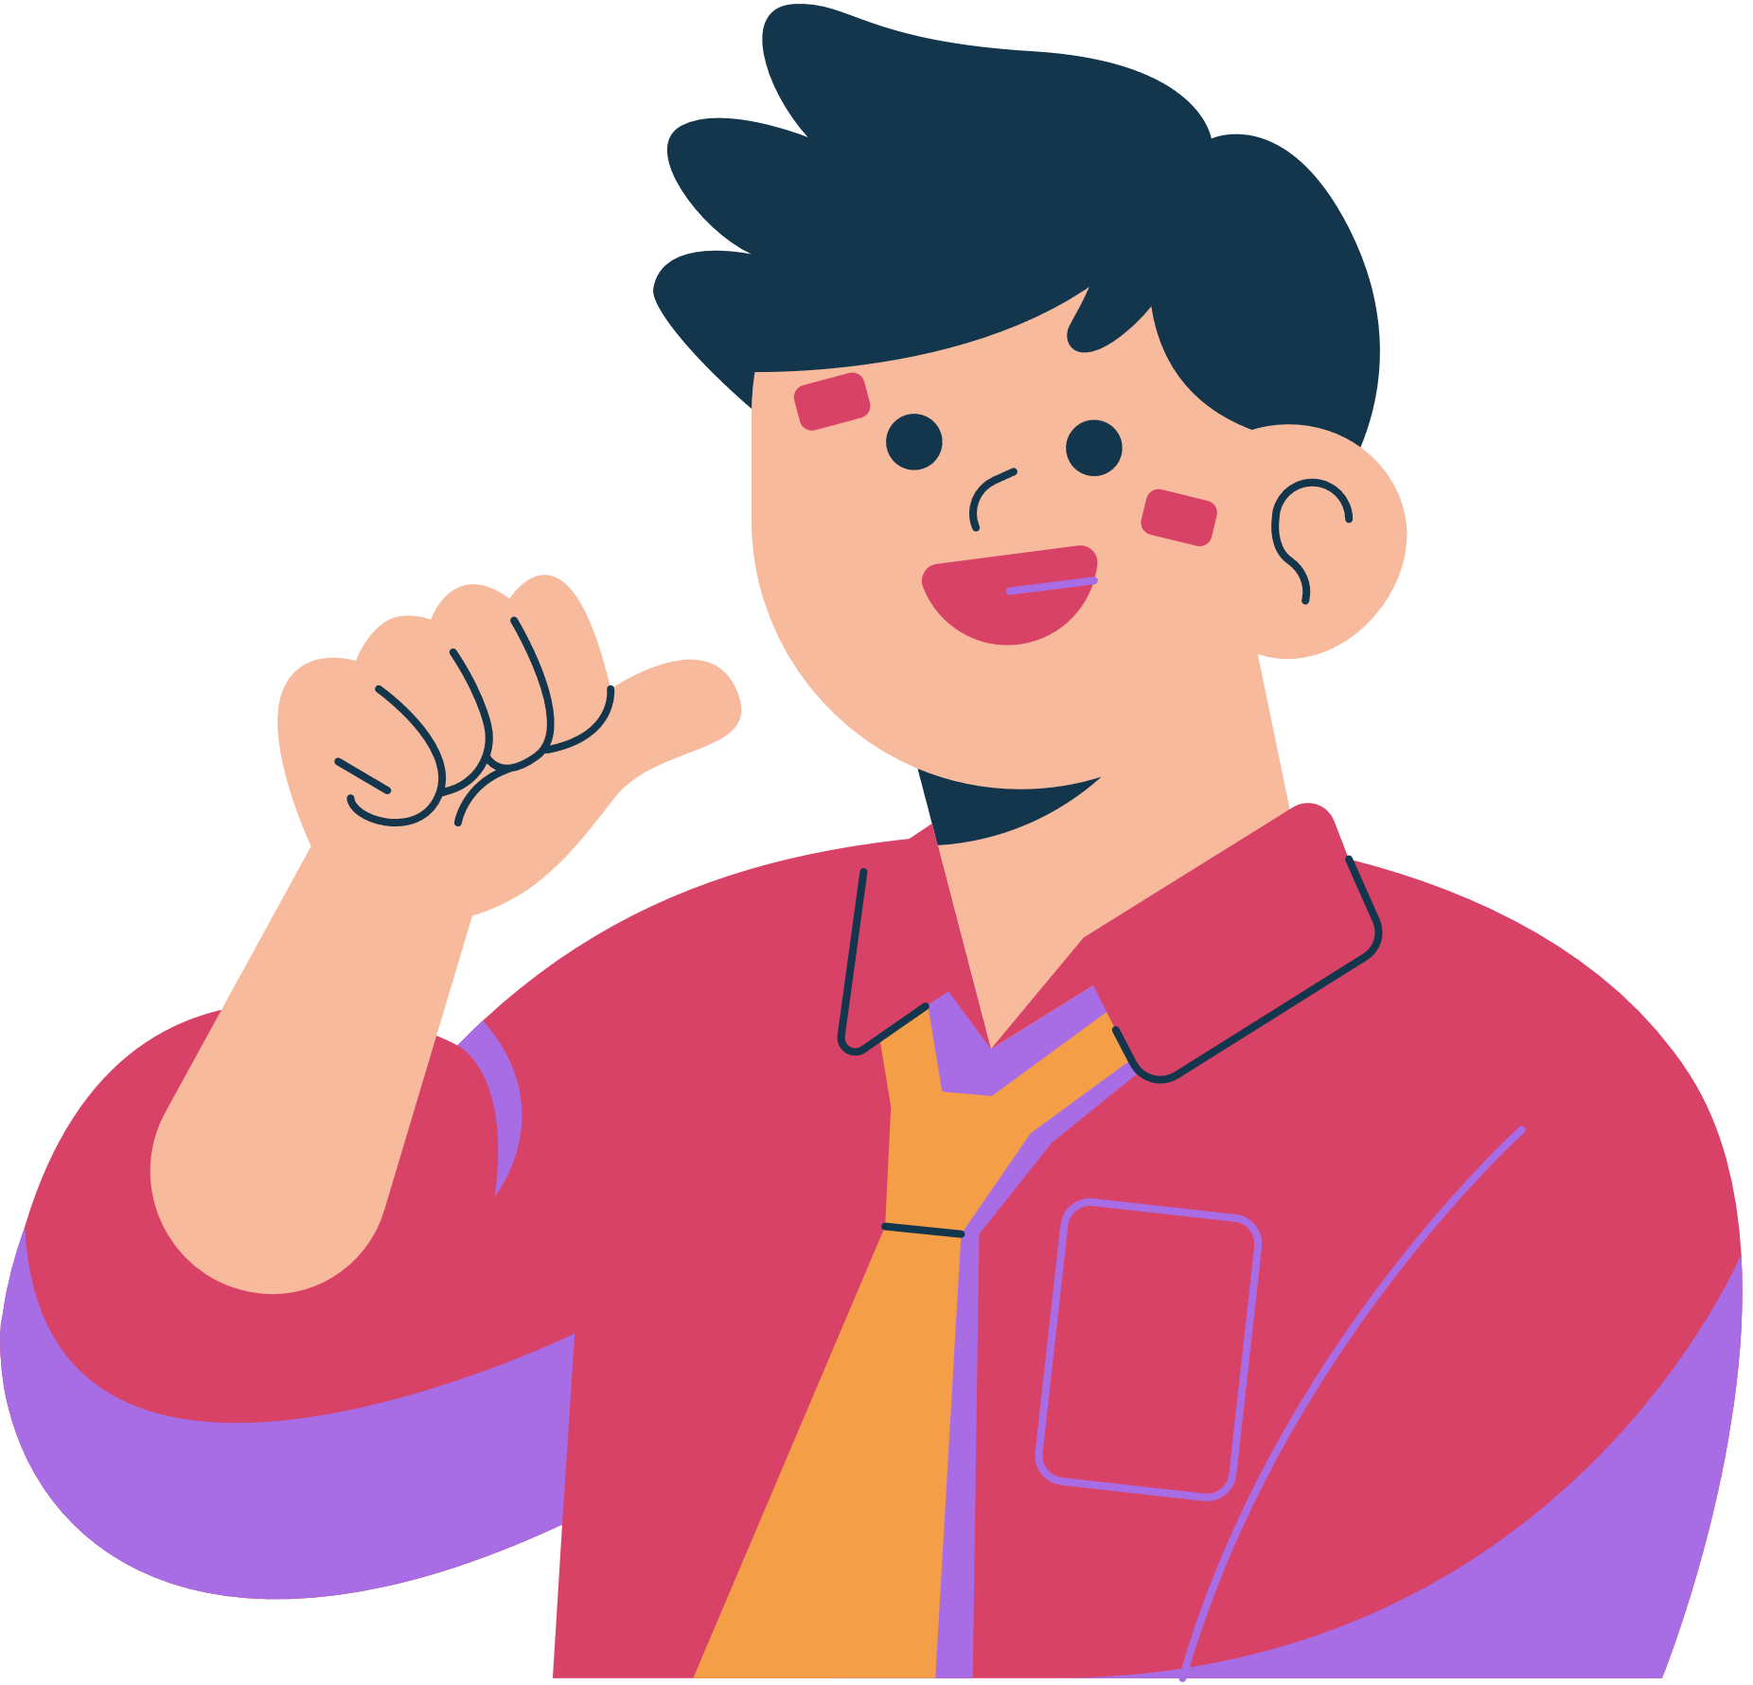



Khi giao tiếp trên Internet, em không nên tùy tiện cung cấp những thông tin cá nhân và gia đình, ví dụ như: họ tên, địa chỉ nhà, số điện thoại, tên các thành viên trong gia đình, thẻ thanh toán trực tuyến,...

Slide 15
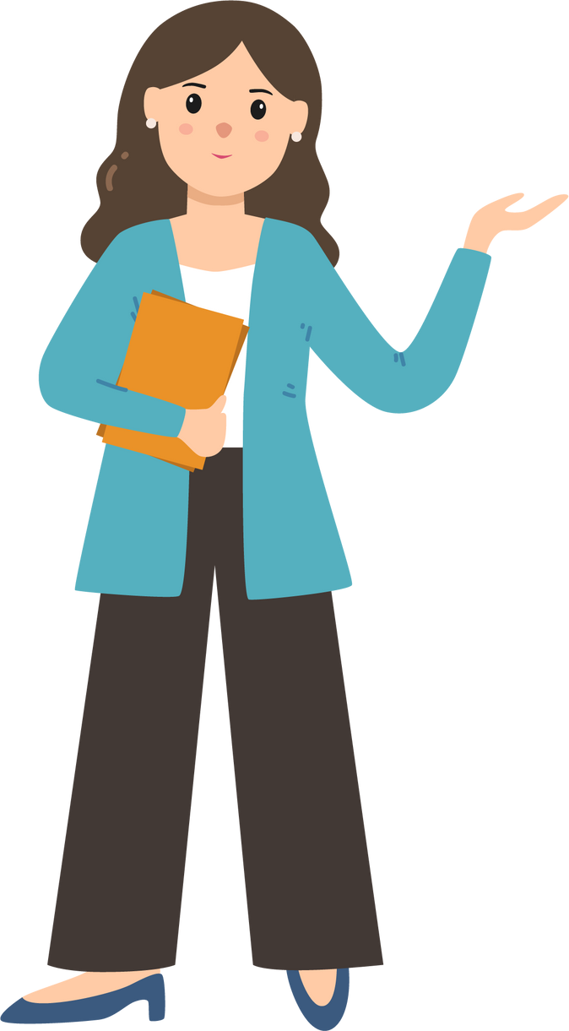
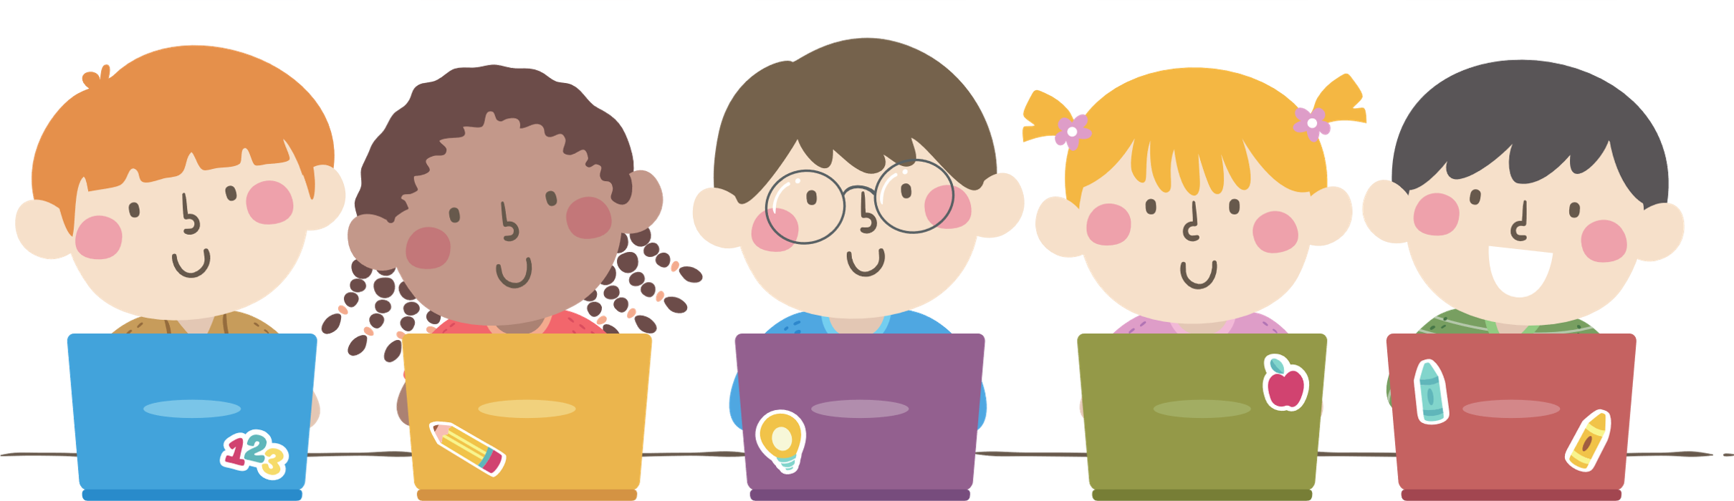
Em rút ra bài học gì để bảo vệ thông tin cá nhân và gia đình?
Cần đề cao cảnh giác đối với người lạ trên Intrernet.

Slide 16
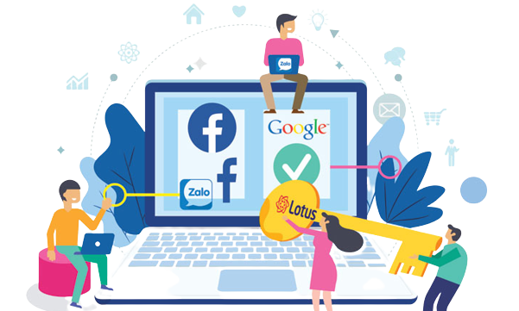
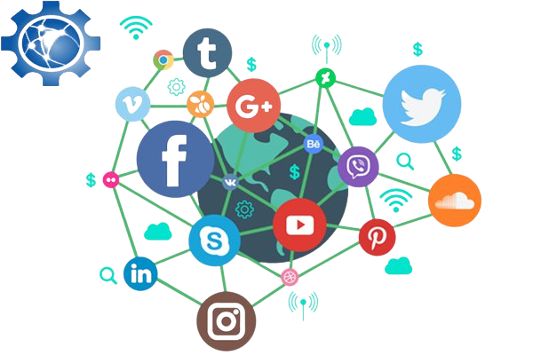
Các em cần cảnh giác và không tự ý tiết lộ thông tin cá nhân và gia đình khi giao tiếp qua máy tính, để tránh bị kẻ xấu lời dụng và gây hại cho bản thân và gia đình em.

Slide 17

Ấn để đến trang sách

Slide 18
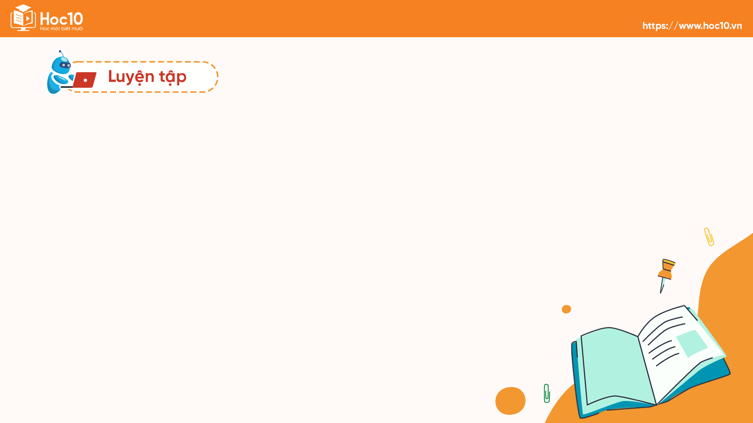

Theo em, những thông tin nào dưới đây là thông tin cá nhân và gia đình ?
1) Địa chỉ của trường em.
2) Số điện thoại của bố, mẹ em.
3) Địa chỉ nơi làm việc của thành viên trong gia đình.
4) Tên đầy đủ của em và các thành viên trong gia đình.

Slide 19




non
Ong
học
việc

Slide 20


Thông tin nào của em có thể lưu trữ trong máy tính ?
A. Tài liệu học môn tiếng Anh
B. Quyển sách giáo khoa
C. Giấy khai sinh
D. Sổ khám bệnh
Notes:
Hướng dẫn GV click vào bông hoa tương ứng để chọn đáp án đúng.

Slide 21
Em cần bảo vệ thông tin cá nhân khi nào ?
A. Đi học ở lớp
B. Xem ti vi
C. Ăn cơm cùng gia đình
D. Giao tiếp qua máy tính
Notes:
Hướng dẫn GV click vào bông hoa tương ứng để chọn đáp án đúng.

Slide 22
Em có thể sử dụng máy tính để làm gì ?
A. Trò chuyện
B. Gửi thư
C. Gửi tệp
D. Tất cả các đáp án đều đúng
Notes:
Hướng dẫn GV click vào bông hoa tương ứng để chọn đáp án đúng.

Slide 23
Em không nên chia sẻ thông tin rộng rãi trên Internet thông tin nào dưới đây ?
A. Họ tên, địa chỉ nhà em
B. Bài hát em thích
C. Bộ phim em thích
D. Quyển sách em thích
Notes:
Hướng dẫn GV click vào bông hoa tương ứng để chọn đáp án đúng.

Slide 24

Ấn để đến trang sách

Slide 25
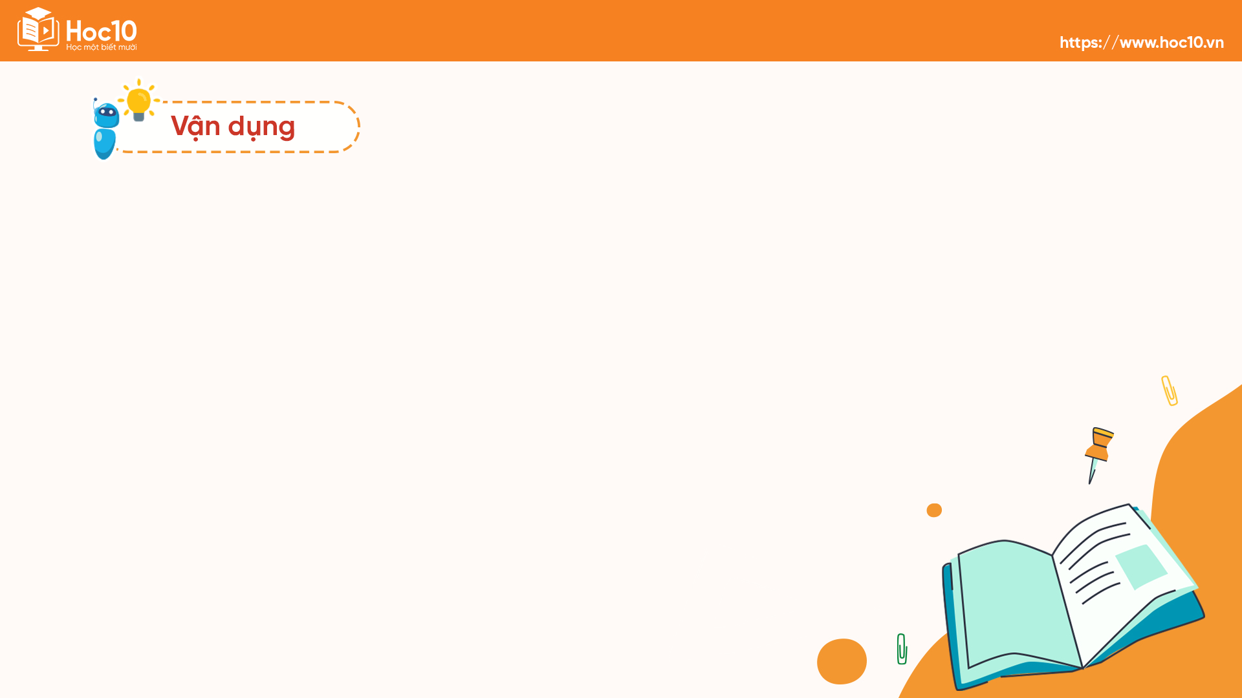

Nếu tùy tiện đưa ra thông tin cá nhân khi giao tiếp trên Internet thì kẻ xấu có thể lợi dụng thông tin này để làm những gì có hại cho em ?
Kẻ xấu có thể lợi dụng thông tin này để giả mạo, lừa đảo hoặc bắt cóc em để tống tiền bố mẹ, …

Slide 26

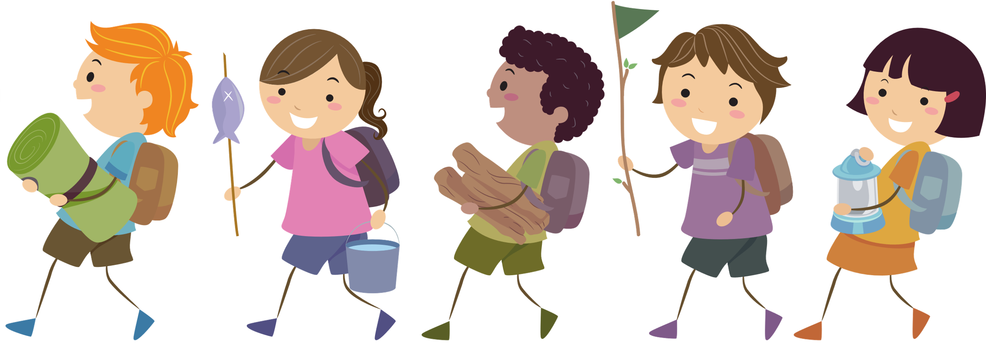
ĐỌC NỘI DUNG GHI NHỚ
GHI NHỚ
Em cần bảo vệ thông tin cá nhân khi giao tiếp qua máy tính. Người xấu có thể lấy cắp những thông tin để giả mạo, lừa đảo, bắt cóc, gây hại cho em và gia đình.

Slide 27
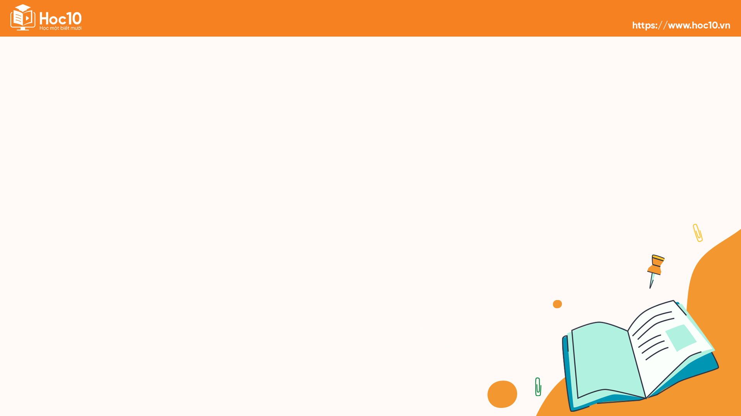



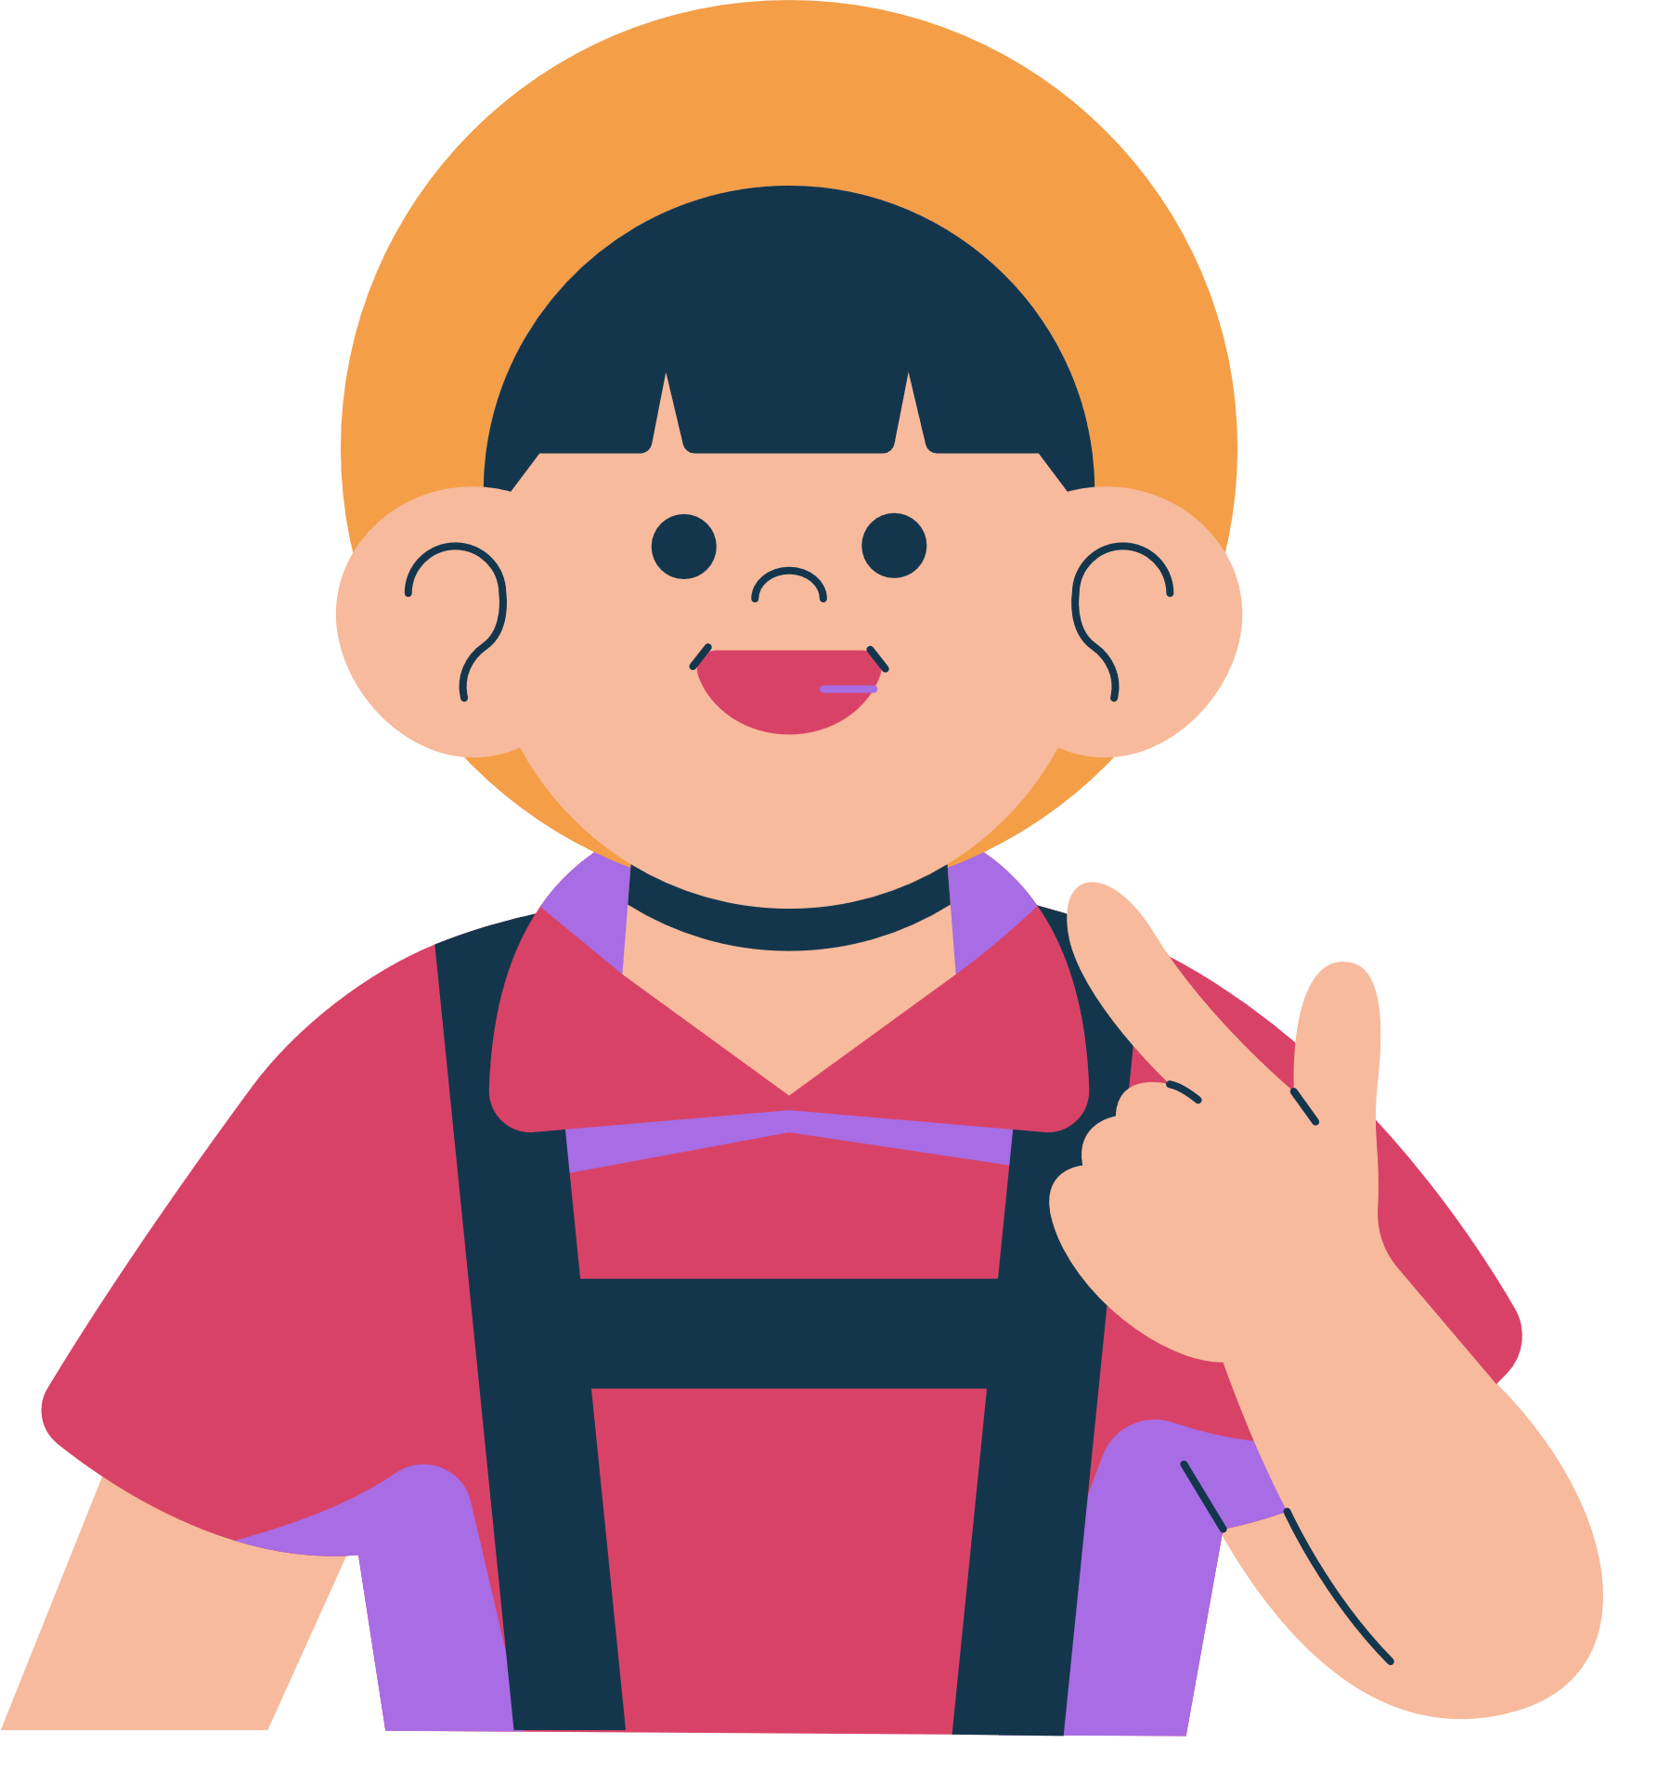

HƯỚNG DẪN VỀ NHÀ
Ôn tập lại nội dung bài học ngày hôm nay
Hoàn thành các nhiệm vụ được giao
Soạn Bài 1: Em làm quen với phần mềm trình chiếu

Slide 28


Slide 29
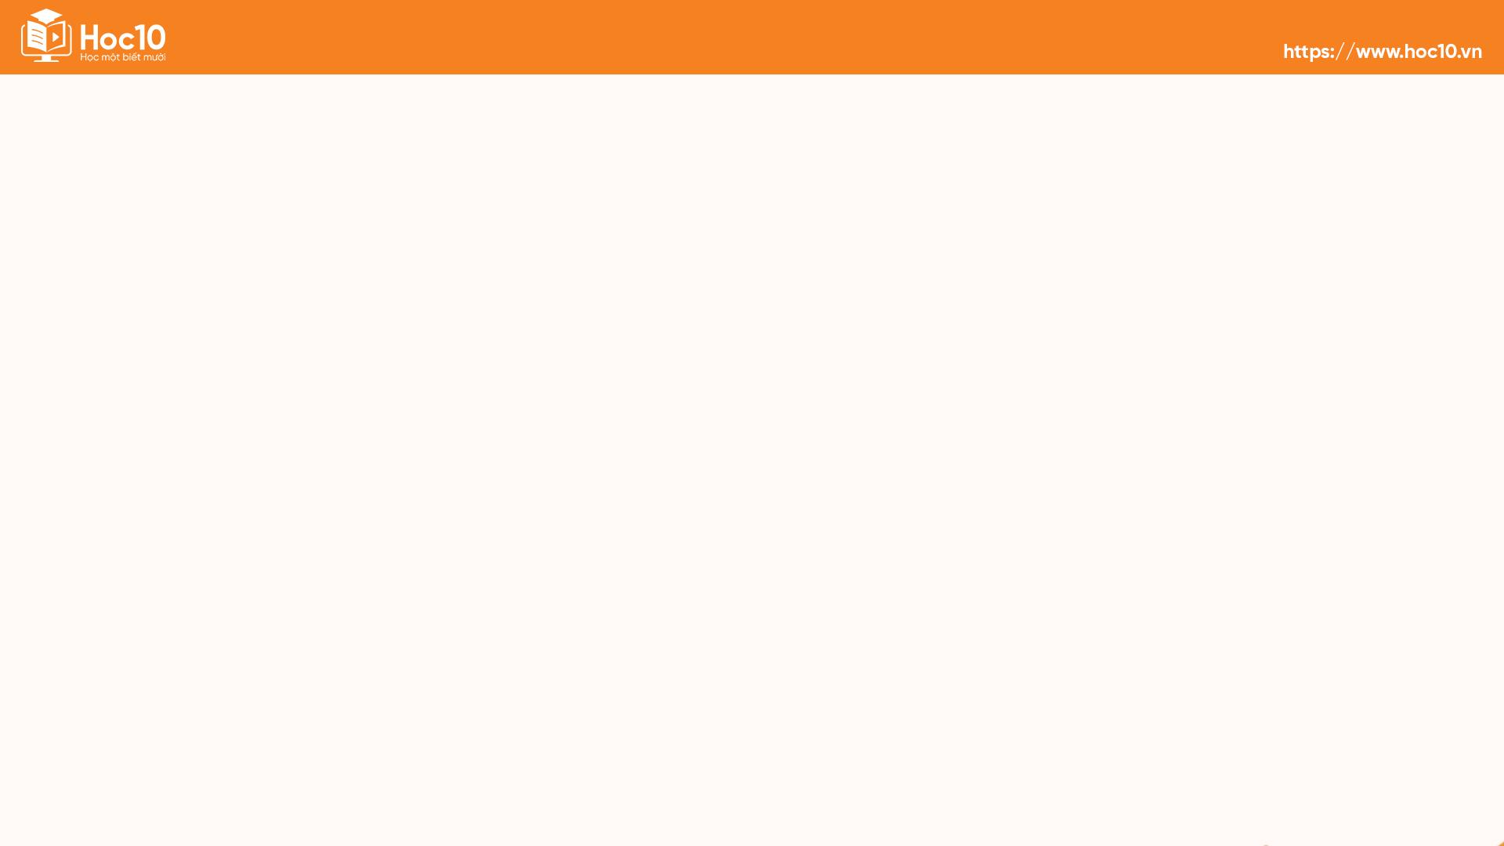


Để kết nối cộng đồng giáo viên và nhận thêm nhiều tài liệu giảng dạy,
mời quý thầy cô tham gia Group Facebook
theo đường link:
Hoc10 – Đồng hành cùng giáo viên tiểu học
Hoặc truy cập qua QR code

